Slide 1
インスタンスオブジェクト
クラスオブジェクト（クラスそのもの）
メソッドの実行
フィールドによるオブジェクトの参照
引数もしくはローカル変数による
オブジェクトの参照
メソッド呼び出し

Slide 2
インスタンスオブジェクト
クラスオブジェクト（クラスそのもの）
メソッドの実行
フィールドによるオブジェクトの参照
引数もしくはローカル変数による
オブジェクトの参照
メソッド呼び出し

Slide 3
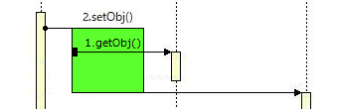
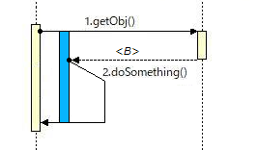
メソッド呼び出しのネスト
メソッド呼び出しのチェイン

